Slide 1
Trường Tiểu học Ái Mộ A
BÀI GIẢNG ĐIỆN TỬ
LỚP 3

Slide 2
Kiểm tra bài cũ

Slide 3
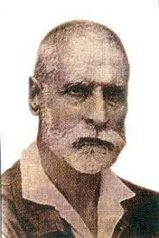
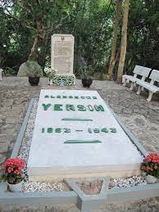

Slide 4
Mục tiêu bài học :
- Nghe - viết đúng bài chính tả; trình bày đúng hình thức bài văn xuôi.
- Làm đúng Bài tập (2) a hoặc b .
- Giáo dục học sinh ‎ ý thức “Rèn chữ - Giữ vở”; yêu thích sự trong sáng, đa dạng của tiếng Việt.

Slide 5
Chính tả: (Nghe - viết)
Bài : Bác sĩ Y-éc-xanh
Bài viết (từ Tuy nhiên, tôi với bà…đến bình yên)
- Tuy nhiên, tôi với bà, chúng ta đang sống chung trong một ngôi nhà :trái đất. Trái đất đích thực là ngôi nhà của chúng ta. Những đứa con trong nhà phải thương yêu và có bổn phận giúp đỡ lẫn nhau. Tôi không thể rời khỏi Nha Trang này để sống ở nơi nào khác. Chỉ có ở đây, tâm hồn tôi mới được rộng mở, bình yên.

Slide 6
Chính tả: (Nghe - viết)
Bài : Bác sĩ Y- éc-xanh
BC
Luyện viết từ khó
đích thực
ngôi nhà
giúp đỡ
rộng mở

Slide 7
Chính tả: (Nghe - viết)
Bài: Bác sĩ Y-éc-xanh
V
Nghe, viết bài

Slide 8
Chính tả: (Nghe - viết)
Bài : Bác sĩ Y-éc-xanh
Lỗi
- Tuy nhiên, tôi với bà, chúng ta đang sống chung trong một ngôi nhà :trái đất. Trái đất đích thực là ngôi nhà của chúng ta. Những đứa con trong nhà phải thương yêu và có bổn phận giúp đỡ lẫn nhau. Tôi không thể rời khỏi Nha Trang này để sống ở nơi nào khác. Chỉ có ở đây, tâm hồn tôi mới được rộng mở, bình yên.

Slide 9
LUYỆN TẬP:
Bài 2:b) Đặt trên những chữ in đậm dấu hỏi hay dấu ngã ? Giải câu đố.
Giọt gì từ biên, từ sông
Bay lên lơ lưng mênh mông lưng trời
Coi tiên thơ thân rong chơi
Gặp miền giá rét lại rơi xuống trần.
( là gì ?)

Slide 10
LUYỆN TẬP:
Bài 2:b) Đặt trên những chữ in đậm dấu hỏi hay dấu ngã ? Giải câu đố.
Giọt gì từ biển, từ sông
Bay lên lơ lửng mênh mông lưng trời
Cõi tiên thơ thẩn rong chơi
Gặp miền giá rét lại rơi xuống trần.
Là:Giọt nước mưa

Slide 11
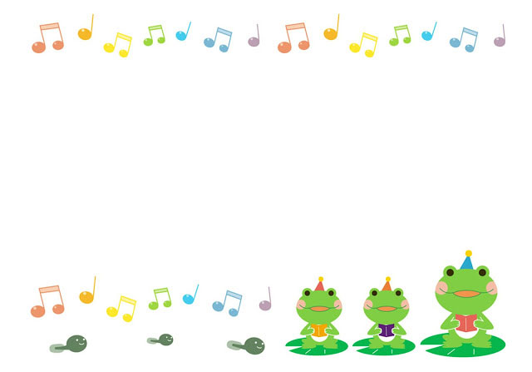
Chính tả ( nghe viết)
Bài : Bác sĩ Y-éc-xanh
Chơi trò chơi: Ai nhanh hơn
+ Tìm câu viết đúng chính tả hoàn toàn:
A Trái đất đích thực là ngôi nhà của trúng ta.
B Trái đất đích thựt là ngôi nhà của chúng ta.
C Trái đất đích thực là ngôi nhà của chúng ta.
-----------
----------
C

Slide 12
Chúc các con luôn chăm ngoan, học giỏi!

